Slide 1
Team 13
R09922125 曾苡珊
R09922029 彭梓瑄
R09944052 葉瓊斯

Slide 2
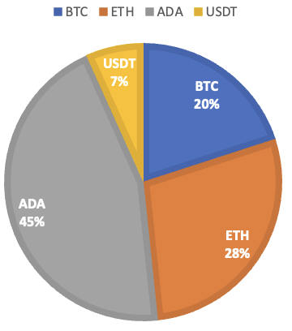
資產配置
BTC: 60,000 USDT
ETH: 85,000 USDT
ADA: 135,000 USDT
USDT: 20,000 USDT
根據回測收益分配，
並保留20,000 USDT避險

Slide 3
BTC / USDT
主要策略
首日購入0.5單位
現價判斷進退場
15%移動停損

Slide 4
BTC / USDT
現價
35500
以34000買入
買入數量：12*(current_price-34000)/34000
34000
以34000買入
買入數量：money/current_price

Slide 5
BTC / USDT
現價
以37000賣出
賣出數量：currency_amount
40000
以37000賣出
賣出數量：12*(current_price-37000)/37000
37000

Slide 6


BTC / USDT
回測結果
競賽結果(6/20)

Slide 7
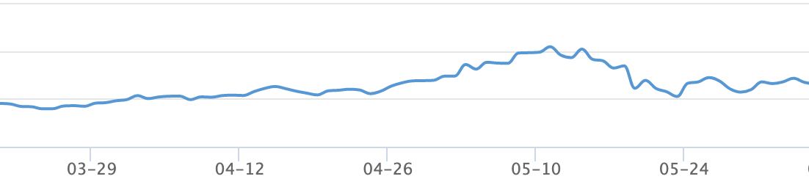
ETH / USDT
限價/乖離率混合策略 (60 min)
限價策略
幣價介於2,200~3,100
買入：2,300
賣出：2,700

Slide 8
ETH / USDT
限價/乖離率混合策略 (60 min)
乖離率逆勢策略 （金字塔交易法）
幣價 < 2,200 或 > 3,100
買入：5 MA，threshold = 0.006，volume = 80 * 乖離率
賣出：15 MA，threshold = 0.01，volume = 80 * 乖離率 + 0.25
15 % 移動停損

Slide 9
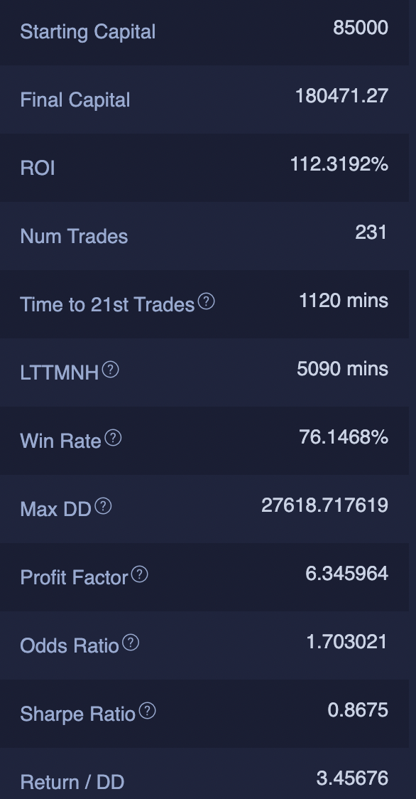
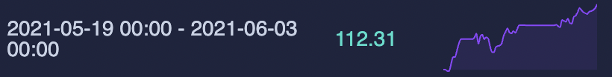
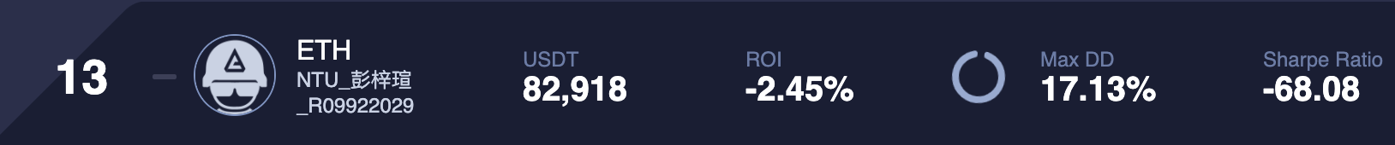
ETH / USDT
回測結果
競賽結果（6/20)
Future Work:
嘗試以多種策略voting決定是否進行交易

Slide 10
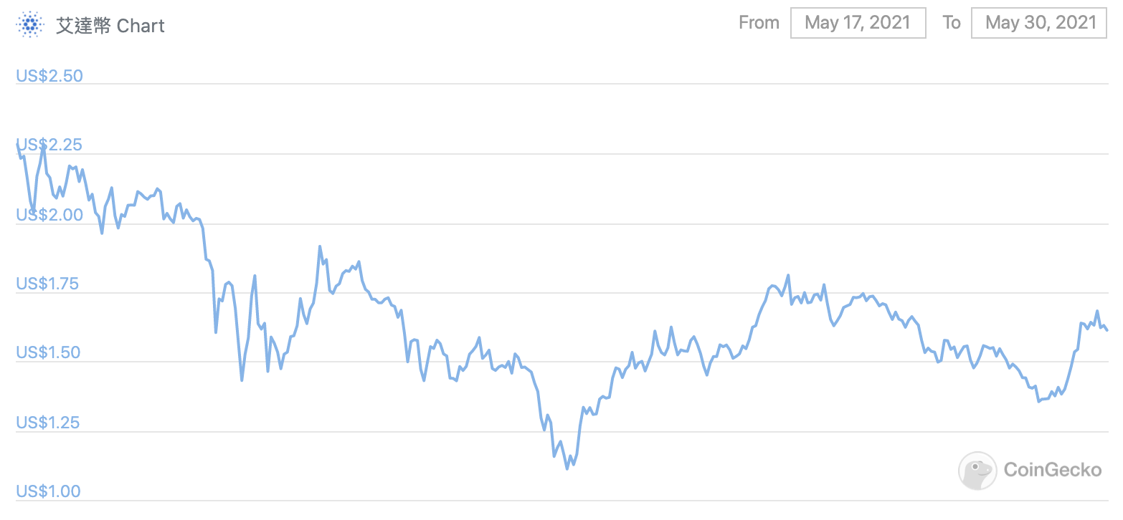
ADA / USDT
Period : 5/17 - 5/30
ADA : $1.1 - $2.2
Buy : below $1.7
Sell : above $1.8

Slide 11
ADA / USDT
$1.7
Buy 1000 units
$1.3
Bias Ratio
for selling
Buy
Current Price < 1.3 -> All in
1.3 < Current Price < 1.7 -> Buy 1000 units
Sell
Current Price > 1.8
Bias Ratio (乖離率) : stock_base * (current_price - 1.8) / 1.8
stock_base = 12000
Stop losses (15%移動停損)
current_price < high_price * 0.85 and target_currency_amount > 0.0
All in
$1.8

Slide 12
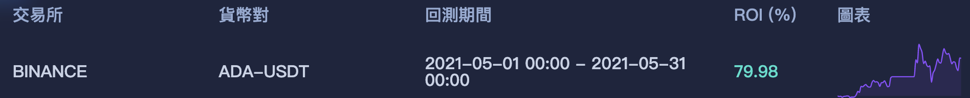
ADA / USDT
回測結果
競賽結果

